Slide 1
ΑΦΑΙΡΕΣΗ ΑΚΡΥΛΙΚΟΥ
Ειδικότητα:Tεχνικός Αισθητικός Ποδολογίας-Καλλωπισμού Νυχιών και Ονυχοπλαστικής
Γ’ Εξάμηνο
Μάθημα:Πρακτική Εφαρμογή Στην Ειδικότητα
Ματοπούλου Ελένη
Θεσσαλονίκη 2022

Slide 2
Το ακρυλικό είναι μια τεχνική εργασία στα νύχια. Οπότε, καλό είναι σε σχετικά μικρό διάστημα να αφαιρείται ή να συντηρείται. Όσο το νύχι μεγαλώνει, τόσο το υλικό δηλαδή το ακρυλικό κατεβαίνει. Αφαίρεση πρέπει να γίνεται όταν το νύχι σπάει και το φούσκωμα είναι μεγάλο, ή όταν υπάρχει δυσχρωμία (μούχλα).

Slide 3
Η αφαίρεση του ακρυλικού γίνεται με δυο τρόπους :
Με ασετόν
Με τροχό

Slide 4
ΜΕ ΑΣΕΤΟΝ
Αρχικά λιμάρουμε ελαφρά το υλικό ώστε να γίνει ματ και να ανοίξουν οι πόροι του τοπ.
Το γυάλινο μπολ θα γεμίσει με αρκετό καθαρό ασετόν, ώστε να καλύψει ως τη μέση τα δάχτυλα του χεριού του πελάτη
2) Τα δάχτυλα του πελάτη θα πρέπει να μουλιάσουν για 15 λεπτά ή όσο χρειάζεται για να αφαιρεθεί το ακρυλικό προϊόν

Slide 5
3) Θα χρησιμοποιηθεί ένα ξυλάκι για να μετακινηθεί απαλά το ακρυλικό από τα νύχια που έχει μαλακώσει. Η ίδια διαδικασία θα επαναληφθεί μέχρι όλο το ακρυλικό να έχει αφαιρεθεί
4) Τα νύχια θα πρέπει να τριφτούν με ένα λεπτό σφουγγαράκι για να αφαιρεθεί το κατάλοιπο του ακρυτζελ
5)Βελτιώνουμε τα επωνύχια με ένα λάδι επωνυχίων, γιατί έχουν αφυδατωθεί από το ασετόν

Slide 6
ΣΤΗΝ ΑΦΑΙΡΕΣΗ ΑΚΡΥΛΙΚΟΥ ΜΕ ΑΣΕΤΟΝ ΘΑ ΧΡΕΙΑΣΤΟΥΜΕ
Ασετόν
Λίμα
Λάδι επωνυχίων
Μπολ ειδικό για το ασετόν

Slide 7
ΜΕ ΤΡΟΧΟ
Με ένα nail clipper κόβω ένα μέρος της προέκτασης του ελεύθερου άκρου από όλα τα νύχια
Με το φρεζάκι με απαλές κινήσεις, χωρίς να ασκώ ιδιαίτερη πίεση και χωρίς να ακουμπάω το φυσικό νύχι αφαιρώ το υλικό αφήνοντας μια λεπτή στρώση τζελ
Με μια λίμα 100-180 αφαιρώ με προσοχή το λίγο υλικό που απέμεινε στην επιφάνεια του νυχιού χωρίς να το τραυματίσω και δίνω σχήμα στο ελεύθερο άκρο

Slide 8
4. Λειαίνω την επιφάνεια του νυχιού με ένα buffer
5. Ανασηκώνω και αφαιρώ τα επωνύχια
6. Με τη βούρτσα απομάκρυνσης σκόνης αφαιρώ τα υπολείμματα σκόνης
7. Καθαρίζω με κυτταρίνη και cleaner την επιφάνεια των νυχιών

Slide 9
ΣΤΗΝ ΑΦΑΙΡΕΣΗ ΑΚΕΡΥΛΙΚΟΥ ΜΕ ΤΡΟΧΟ ΘΑ ΧΡΕΙΑΣΤΟΥΜΕ
Τροχό με φρέζες
Λίμα 100-180
Βουρτσάκι σκόνης
Κόπτη επωνυχίων
Pusher
Nail clipper
Βούρτσα απομάκρυνσης σκόνης
Απορροφητήρα σκόνης

Slide 10
Τη διαδικασία της αφαίρεσης, είτε με τροχό, είτε με ασετόν , την ακολουθώ
για αφαίρεση του ακρυλικού ενίσχυσης του φυσικού νυχιού,
για τεχνητά νύχια ακρυλικού με φόρμα
και για τεχνητά νύχια ακρυλικού με τιπς

Slide 11
ΤΙ ΝΑ ΠΡΟΣΕΞΩ ΚΑΤΑ ΤΗΝ ΑΦΑΙΡΕΣΗ ΤΟΥ ΑΚΡΥΛΙΚΟΥ ΜΕ ΤΡΟΧΟ
Χρησιμοποιώ κυρίως κεραμικό φρεζάκι γατί δε παράγει τόσο θερμότητα όσο τα υπόλοιπα φρεζάκια
Δεν ακουμπάω με το φρεζάκι το φυσικό νύχι για να μη το τραυματίσω
Δεν επιμένω με το τροχό στο ίδιο σημείο για πολύ ώρα για να μην αισθανθεί η πελάτισσα αίσθημα καύσου

Slide 12
ΑΝΑΦΕΡΕΤΕ ΟΝΟΜΑΣΤΙΚΑ ΤΑ ΥΛΙΚΑ ΚΑΙ ΤΑ ΕΡΓΑΛΕΙΑ ΠΟΥ ΘΑ ΧΡΗΣΙΜΟΠΟΙΟΥΣΑΤΕ ΓΙΑ ΤΗΝ ΑΦΑΙΡΕΣΗ ΤΩΝ ΑΚΡΥΛΙΚΩΝ ΝΥΧΙΩΝ
Για την αφαίρεση των ακρυλικών νυχιών χρησιμοποιούμε :
-λίμες
-μπάφερ
-pusher
-tips off(αφαιρετικό υγρό)
-επιλεκτικά τροχό και φρεζάκια
(ΕΡΩΤΗΣΗ ΠΙΣΤΟΠΟΙΗΣΗΣ – ΟΜΑΔΑ Β’ ΕΙΔΙΚΕΣ ΕΡΩΤΗΣΕΙΣ)

Slide 13
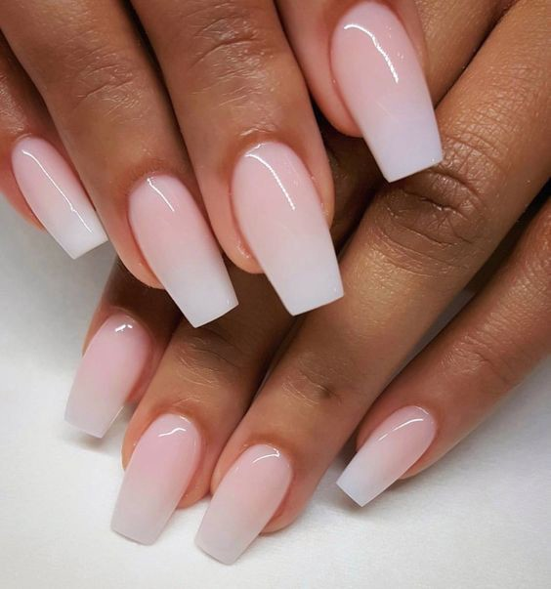
Ευχαριστώ για την προσοχή σας !

